Slide 1
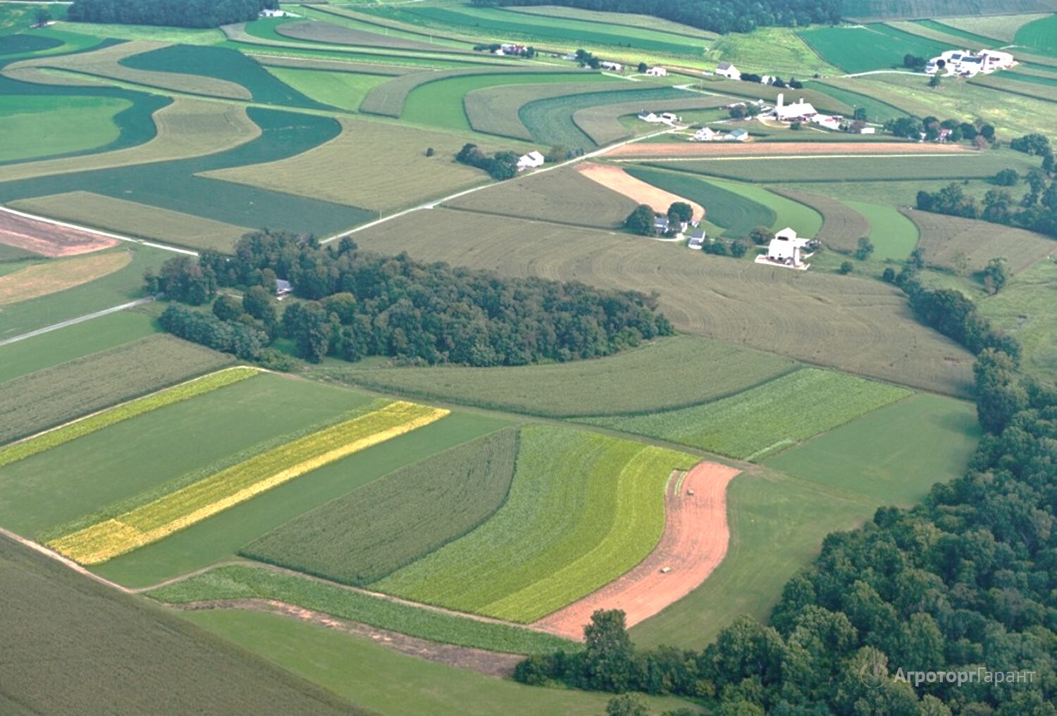
Актуализация образовательных программ в области землеустройства и кадастров
Федеральное государственное бюджетное образовательное учреждение высшего образования «Государственный университет по землеустройству»
Профессор кафедры управления земельными ресурсами и объектами недвижимости ГУЗ, доктор экономических наук, академик, член Президиума РАН
Виктор Николаевич Хлыстун
г. Москва
Февраль 2025г. г.

Slide 2
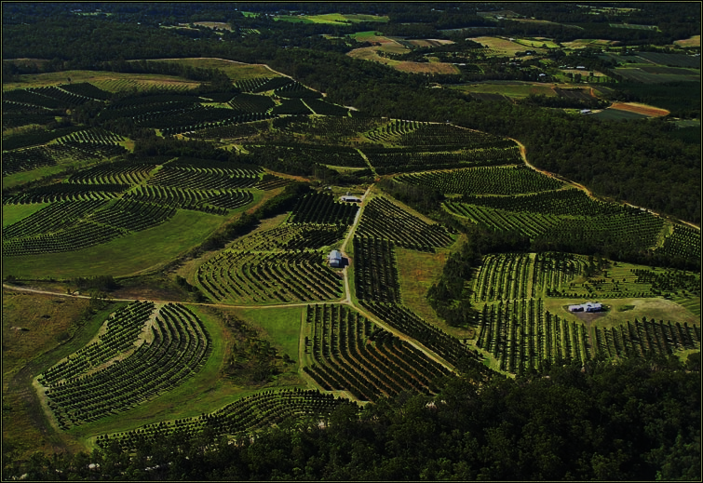
Основные вызовы в сфере организации использования и охраны земельных ресурсов
Отсутствие внятной земельной политики государства
Незавершенность земельных преобразований
Неадекватность информации о количестве, структуре и динамике состояния земельных ресурсов страны
Аморфность и крайне низкая эффективность системы управления земельными ресурсами, разрушение ее основных институтов
Ускорение процессов деградации земель
Криминализация сферы земельных отношений
Беспрецедентный рост латифундий

Slide 3
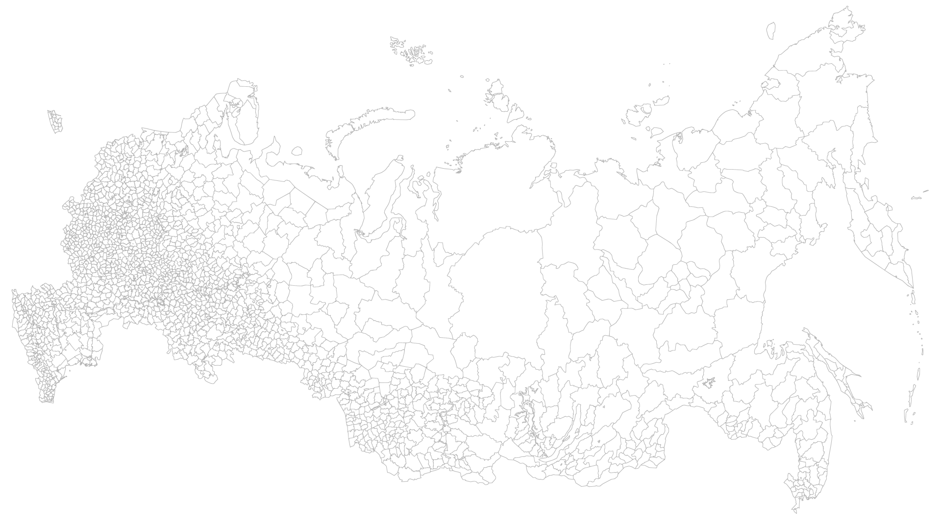
Крупнейшие землевладения России
 | 2016 год
1 | Продимекс | 790 тыс. га
2 | Мираторг | 594 тыс. га
3 | Русагро | 594 тыс. га
4 | Иволга-холдинг | 511 тыс. га
5 | Ак-барс | 505 тыс. га
6 | Агрокомплекс | 456 тыс. га
7 | Росагро | 400 тыс. га
8 | Авангард-Агро | 370 тыс. га
9 | Красный Восток-Агро | 350 тыс. га
10 | Черкизово | 340 тыс. га
 | 2024 год
1 | Мираторг | 1 221 тыс. га
2 | Агрокомплекс | 1 126 тыс. га
3 | Продимекс | 900 тыс. га
4 | Русагро | 670 тыс. га
5 | Эко-Нива | 630 тыс. га
6 | Степь+РЗагро | 578 тыс. га
7 | БИО-ТОН | 550 тыс. га
8 | Агроинвест | 450 тыс. га
9 | Авангард-Агро | 447 тыс. га
10 | Сибагро | 411 тыс. га

Slide 4


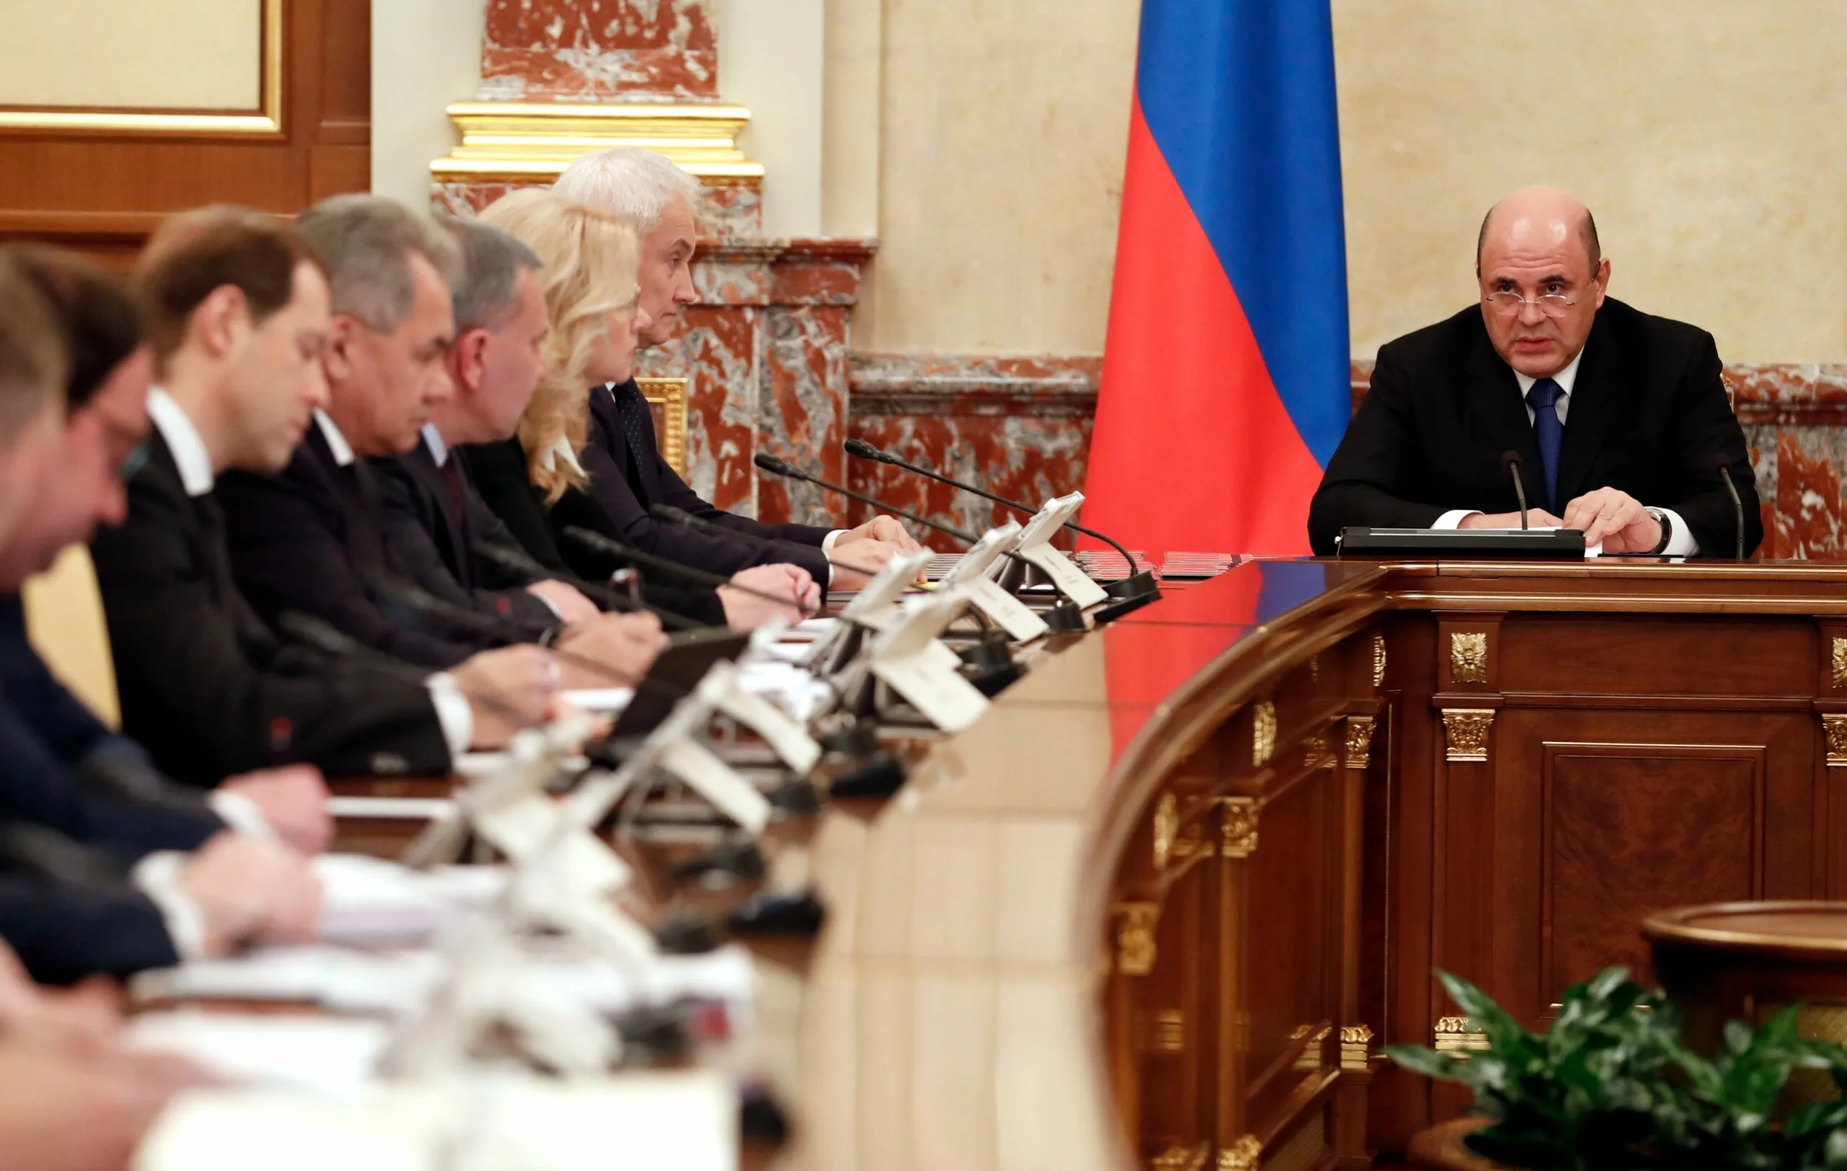
Поручение Президента Российской Федерации от 07.09.2024 г.
Правительству Российской Федерации утвердить до 1 декабря 2024 года и обеспечить выполнение плана по устранению выявленных недостатков, включающего:
﻿ разработку стратегического документа в сфере государственной земельной политики, а также ряда подзаконных актов для регулирования системы управления земельными ресурсами (рациональное использование, контроль, надзор);
определение сроков завершения актуализации Федерального закона
«О землеустройстве»

Slide 5

Основные направления совершенствования земельной политики
Подготовка и принятие государственной стратегии земельной политики, определяющей её содержание и перспективы
Формирование адекватной современным вызовам системы управления земельными ресурсами на основе воссоздания единого органа регулирования земельных отношений
Развитие институтов информационного обеспечения УЗР
Воссоздание институтов организации эффективного использования и охраны земельных ресурсов (прогнозирования и планирования, землеустройства, мониторинга)
﻿Формирование системы эффективного противодействия развитию процессов деградации земель
Развитие земельного законодательства (новая редакция закона
«О землеустройстве», противодействие процессам криминализации и развития латифундий)

Slide 6

Система управления земельными ресурсами страны
Основные блоки
1. Информационное обеспечение УЗР
2. Учет земель и регистрация прав и сделок
3. Землеустройство
Прогнозирование
и планирование использования земель
Территориальное зонирование
Территориальное землеустройство
Внутрихозяйственное землеустройство
Рабочее проектирование
Землеустроительное сопровождение кадастров и сделок с земельными участками
4. Мониторинг земель
5. Регулирование земельных отношений и оборота земель
6. Государственный надзор и контроль

Slide 7
Система управления земельными ресурсами страны
Обеспечивающие блоки
1. Научно-методическое обеспечение
2. Кадровое обеспечение
3. Нормативно-правовое обеспечение
4. Консалтинг
5. Материально-техническое обеспечение
6. Финансирование системы УЗР
7. Оценка объектов недвижимости
8. Земельные платежи
Блоки защиты и стимулирования
1. Разрешение земельных споров
2. Защита прав на землю
3. Государственные преференции
4.Стимулирование рационального землепользования

Slide 8

БАЗОВЫЕ ПОЗИЦИИ подготовки специалистов в сфере землеустройства и кадастров
Формирование чётких представлений о роли и месте земельной политики в обеспечении социально-экономического развития страны, её содержании, приоритетах и перспективных направлениях
Формирование понятий о месте и роли в системе управления земельными ресурсами всех её институтов: информационного обеспечения, землеустройства, кадастров, мониторинга земель, контроля и др.
Создание мостов для перехода к профильной подготовке
Формирование комплекса знаний и умений по применению современных технологий подготовки и принятия управленческих решений разного уровня ( концепция, стратегия, программа, план, схема, проект и др.)

Slide 9

Подходы к организации профильной подготовки специалистов по землеустройству и кадастров
Обеспечение чёткой последовательности и разумного соотношения объёмов преподаваемых дисциплин без ориентации на интересы отдельных кафедр (системный и объективный подход к формированию учебных планов)
Существенное увеличение объёмов производственных практик с обязательным зачислением студентов на штатные должности
Значительное сокращение числа мелких дисциплин с обеспечением последовательного изучения основных предметов в течение 2 - 3 и более семестров
Изначальная ориентация на подготовку ВКР по конкретным объектам с возможной их защитой в структурах управления и бизнеса
﻿Установление чётких критериев оценки знаний и исключение возможностей «натягивания» оценок и выпуска неквалифицированных специалистов. Не желающие или не способные учиться в требуемом режиме должны покинуть университет и приносить пользу в отраслях экономики
Полное исключение дублирования содержания в различных предметах
Набор в магистратуру и аспирантуру осуществлять лишь из числа лиц получивших образование соответствующего профиля

Slide 10
Спасибо за внимание!
Профессор кафедры управления земельными ресурсами и объектами недвижимости ГУЗ, доктор экономических наук, академик, член Президиума РАН
Виктор Николаевич Хлыстун
г. Москва
октябрь 2024 г.

